Slide 1

Úvod do PF respiračního systému
Vztah struktury a funkce dýchacích cest a plic
obranné mechanismy dýchacích cest a plic
Komponenty respirace vedoucí k její základní roli = výměna plynů
ventilace & difuze & perfuze
Difuze – princip výměny plynů v plicích
alveolo-kapilární membrána
„kyslíková kaskáda“
Plicní cirkulace – základní principy
Ventilace – mechanika dýchání
objemy a kapacity
statický a dynamický odpor
dynamické komprese
obstrukce vs. restrikce

Slide 2
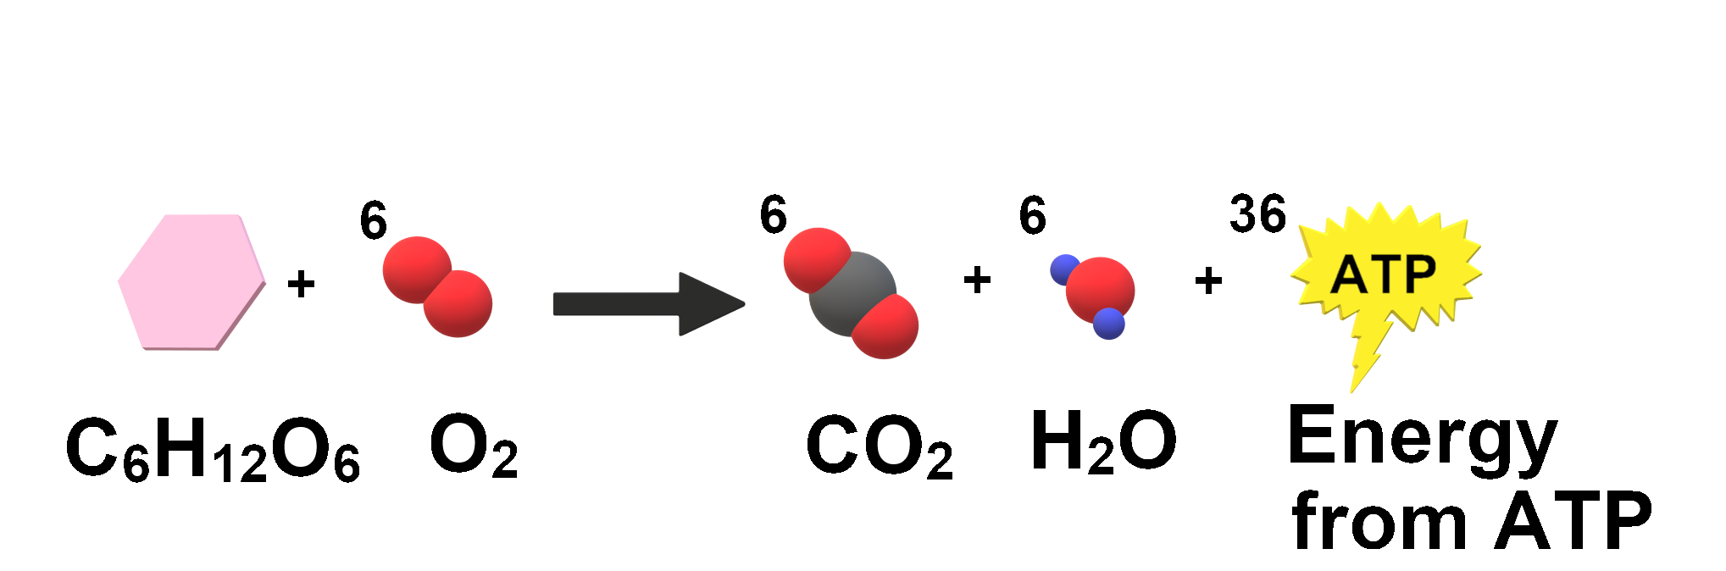
Zahřívací otázky
(1) proč dýcháme???
(2) jak dýcháme???
  princip klidového dýchání
(3) kdy dýcháme???
  pořád, smrt = „dodýchal“, „vydechl naposledy“

Slide 3
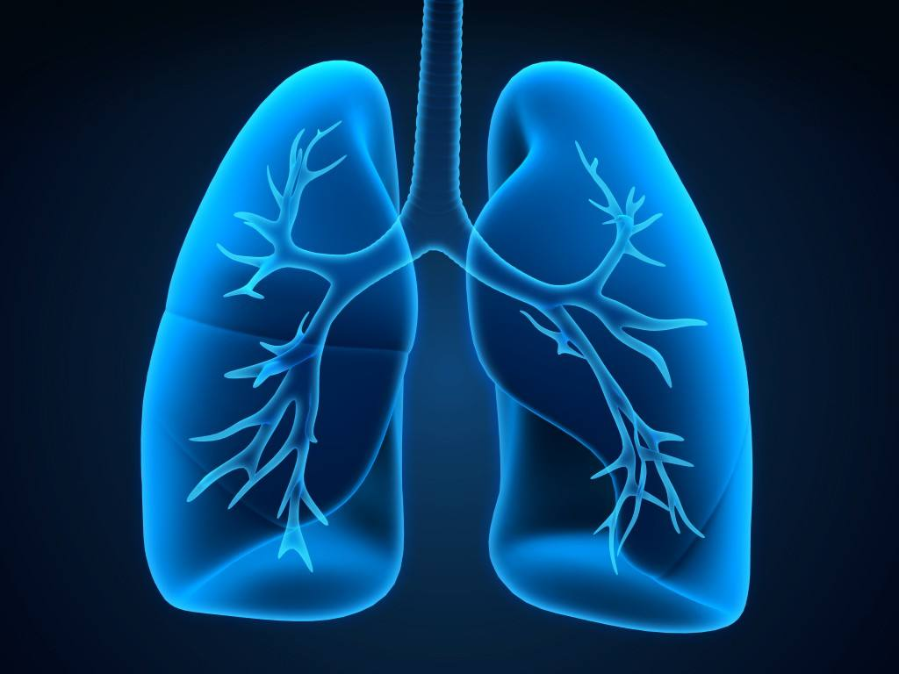
Vztah struktura-funkce jako důležitý faktor poruch respirace & důvody jejich poruchy

Slide 4
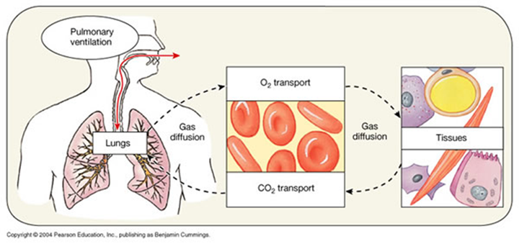
Respirace vedoucí k výměně plynů zahrnuje
úmrtí na plicní onemocnění je téměř vždy důsledkem neschopnosti překonat alterované mechanické vlastnosti plic nebo hrudní stěny (nebo obou)
(1) ventilace = mechanický proces
  dýchání v užším slova smyslu
(2) difuze = chemický proces
  přestup plynů skrze alveolo-kapilární bariéru
(3) perfuze = cirkulační proces
  cirkulace krve plicní cirkulací

Slide 5
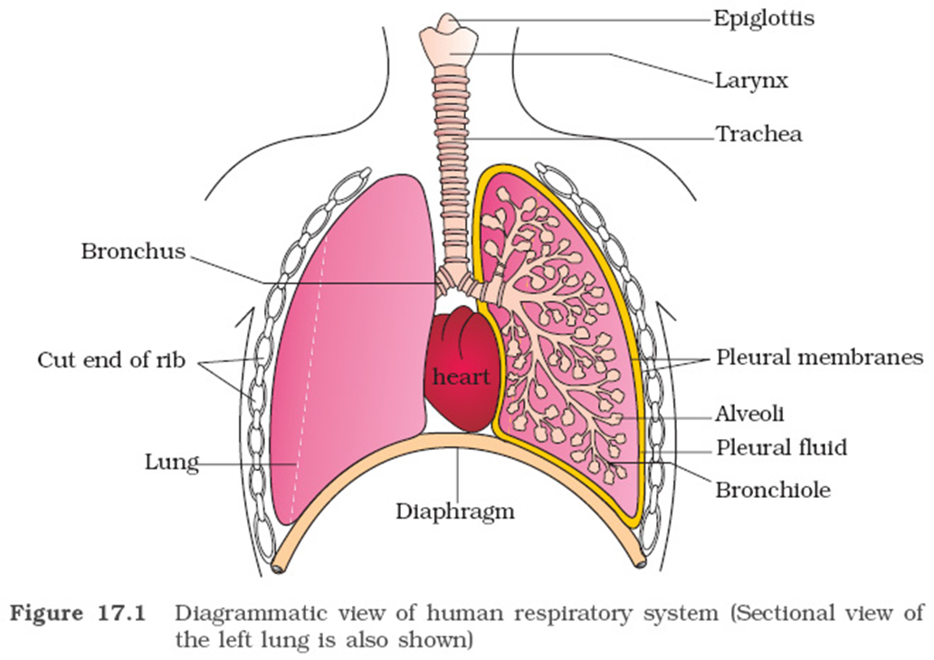

Slide 6
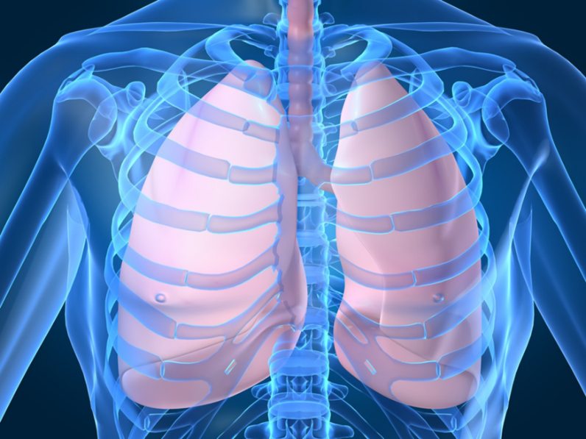
Delikátní propojení struktury a funkce
Zásadní funkce respiračního systému spočívá ve výměně plic, tj. extrakci kyslíku ze vnějšího prostředí a odstraňování odpadních plynů , tj. oxidu uhličitého
  na konci hlubokého nádechu je 80% objemu plic tvořeno vzduchem, 10% krví a 10% tkání
    ale plocha plicní tkáně tvoří obrovskou plochu !
Plíce musí poskytovat
  velkou povrchovou plochu pro kontakt s vnějším prostředím (∼plocha tenisového kurtu) pro výměnu plynů
  tkáň (alveolární stěna) musí klást minimální překážky pro difuzi plynů
Ale těsný kontakt s vnějším prostředím představuje pro plíci riziko poškození inhalací např. prachových částic, plynů a infekčních agens
  obranné mechanismy jsou tedy naprosto klíčové a jsou zajištěny kombinací strukturních a imunologických mechanismů

Slide 7
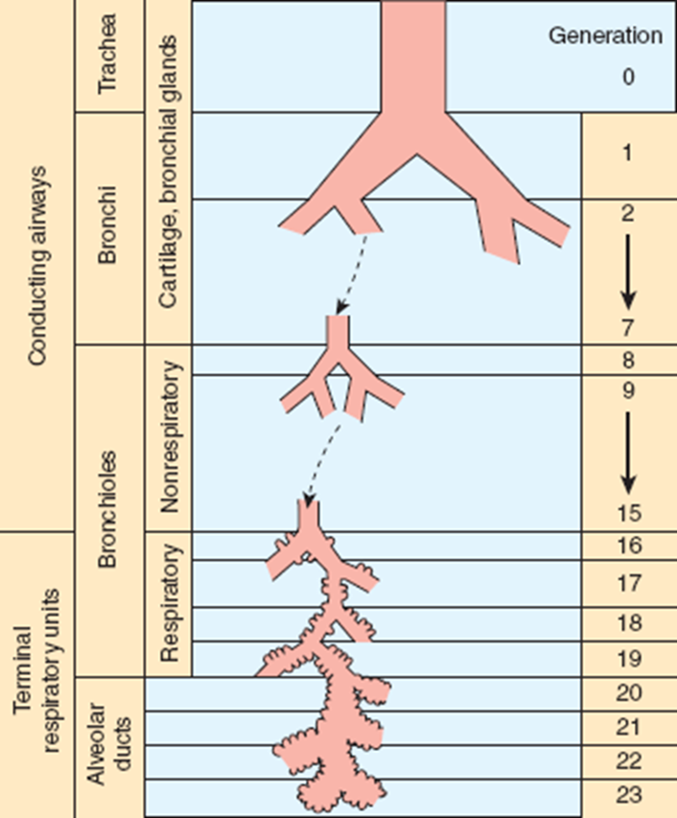
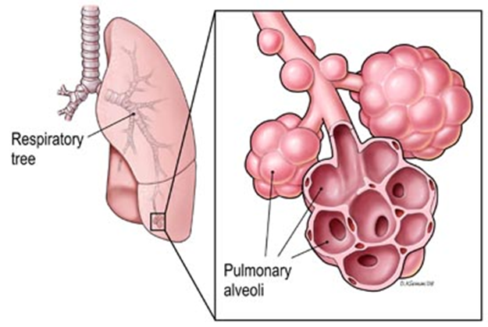
Struktura dýchacích cest
Tvořeny cca 23 (18-30) úrovněmi dělení (2²³ tj. cca 8 milionů alveolárních saků) mezi tracheou a alveoly
  do zhruba prvních 7 dělení mají bronchy:
    ve stěně chrupavku a hladkou svalovinu
    epiteliální výstelku s řasinkami a gobletovými bb.
    submukózní hlenové žlázky
    endokrinní bb. - Kulchitsky nebo APUD (amine precursor and uptake decarboxylation) obsahující 5-hydroxytryptamin
  dalších 16-18 dělení bronchiol už neobsahuje:
    chrupavku
    muskulární vrstvu resp. tato se progresivně ztenčuje
    skoro žádné Gobletovy bb. v jednovrstevném řasinkovém epitelu
    ale obsahují granulované Clara bb. produkující surfaktantu podobnou substanci

Slide 8
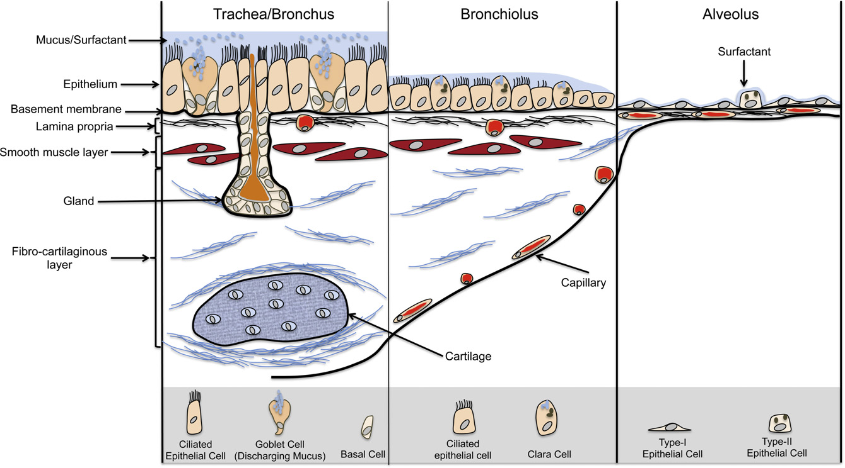
Struktura dýchacích cest v pásmu kondukce a respirace

Slide 9
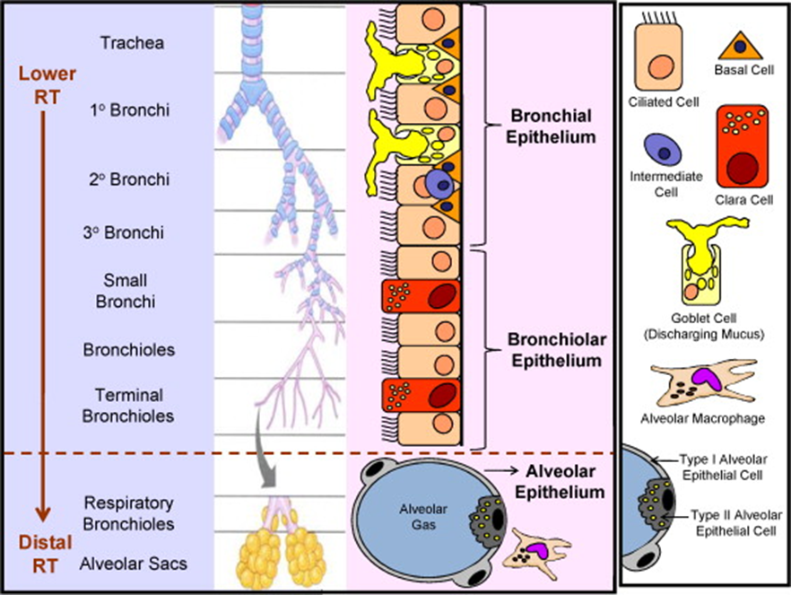
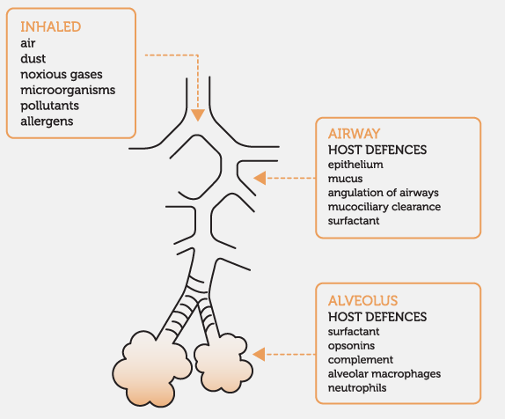
Obranné mechanizmy – shrnutí (detaily později)

Slide 10
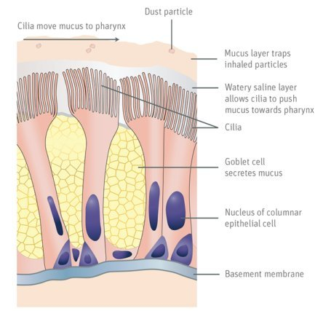
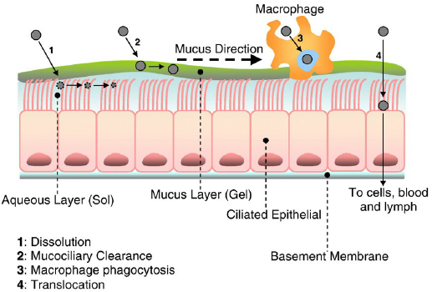
Mukociliární eskalátor

Slide 11
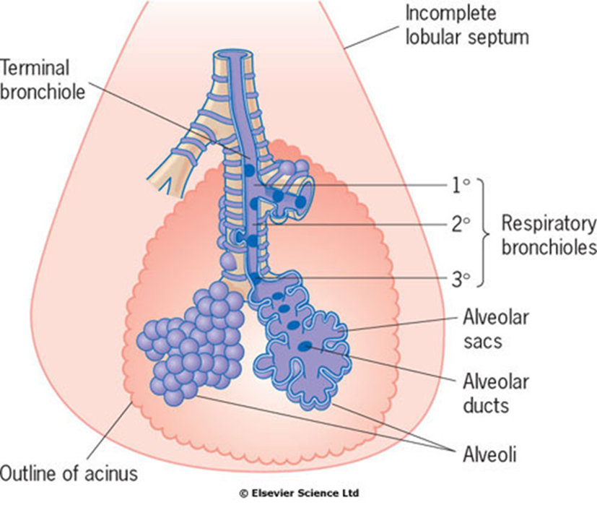
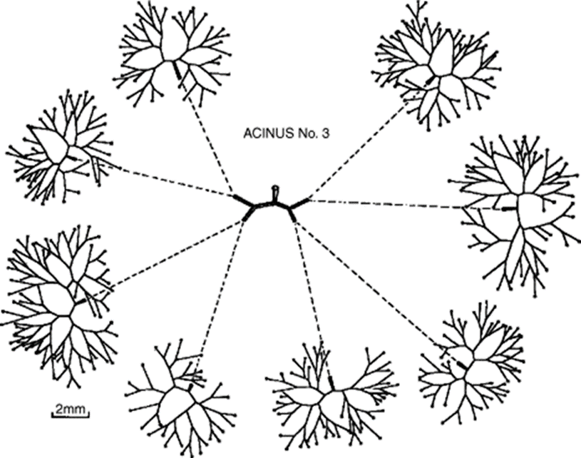
Funkční klasifikace dýchacích cest
Kondukční pásmo (= anatomický mrtvý prostor)
    nos (ústní dutina)
    larynx
    trachea
    hlavní bronchy & bronchioly
  vedení vzduchu, zvlhčení & ohřátí, eliminace znečišťujících částic a ochrana
Respirační (acinární) pásmo (= výměna plynů)
    respirační bronchioly
    alveolární dukty & saky
    alveoly
  alveolární ventilace
koncepce plicního acinu
  funkční 3-D jednotka – část parenchymu kde jsou veškeré dýchací cesty větvením každého jednotl. terminálního bronchiolu (a jsou rovněž všechny „alveolizované“, tudíž participují na výměně plynů)
    3 generace větvení respiračních bronchiolů a násl. cca 8 generací větvení alveolárních duktů
    každý plicní lalůček (= anatomická jednotka) obsahuje 10 – 30 acinů

Slide 12
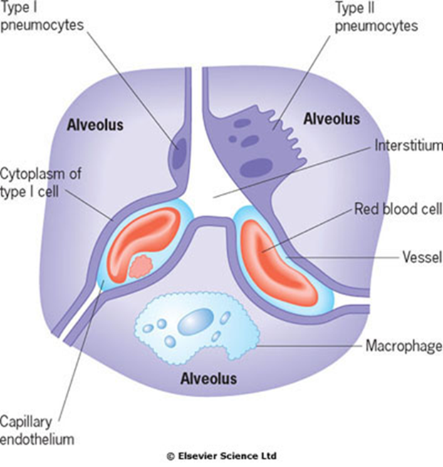
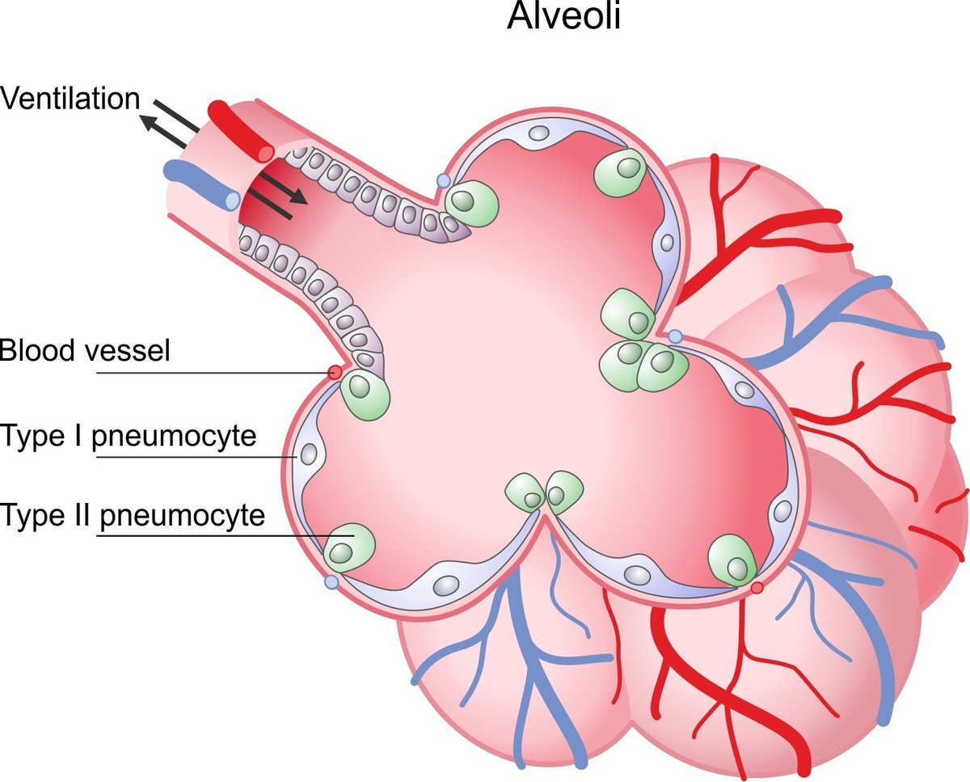
Alveoly
každá plíce obsahuje cca 300-400 milion alveolů s celk. plochou 40 - 80m²
buněčné typy tvořící epitelovou výstelku
  pneumocyty I. typu
    extrémně tenká cytoplasma a tedy minimální bariéra pro výměnu plynů
    odvozeny od pneumocytů II. typu
    spojeny vzájemně pomocí tight junctions, které omezují přesuny tekutiny mezi kapilárou a alveoly
    snadno zranitelné, ale mohou se dělit/regenerovat!
  pneumocyty II. typu
    je jich poměrně dost ale zaujímají menší plochu než pneumocyty I. typu
    zdroj surfaktantu
  makrofágy

Slide 13
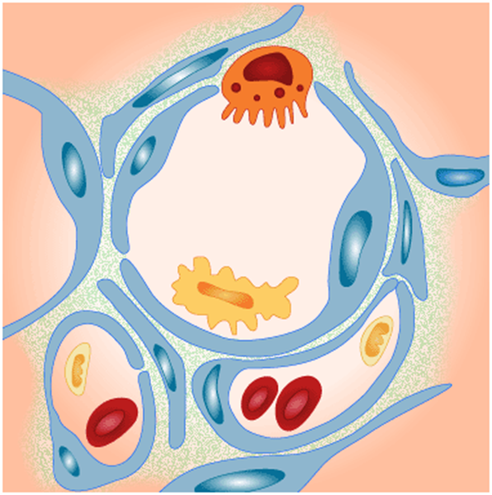
Alveolo – kapilární bariéra
Alveolární epitelie
  pneumocyty typu I
  pneumocyty typu II
Kapilární endotel
  ne-fenestrovaný
Intersticium
  buňky (velmi málo!)
    fibroblastsy
    kontraktilní bb.
    imunitní bb. (intersticiální makrofágy, mastocyty, …)
  ECM
    elastinová a kolagenová vlákna

Slide 14
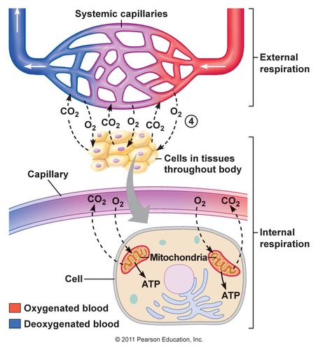
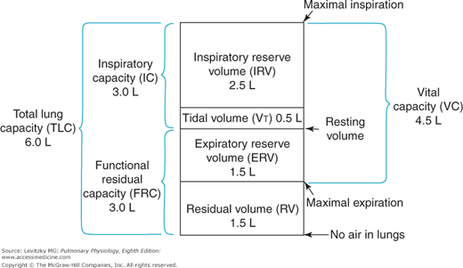
Výměna plynů v plicích
hlavní funkce dýchacího systému - výměna plynů mezi krví a vnějším prostředím – se řídí časově se měnícími požadavky organismu na O₂
  udržovány v optimálním rozsahu regulací intenzity ventilace (viz kontrola ventilace dále)
požadavky definovanými především spotřebou ATP a jeho doplněním mitochondriemi oxidační fosforylací
a ostatními O₂ náročnými procesy
hnací silou pro výměnu O₂ (a recipročně pro CO₂) je postupné snižování jeho parciálního tlaku , tj. koncentrační gradient mezi vdechovaným vzduchem, krví a tkáněmi
  parciální tlak = tlak, který by měl plyn, kdyby sám zabíral stejný objem při stejné teplotě
rozpustnost plynu je důležitý parametr
  pro CO₂ velmi vysoké = v těle neexistují žádné biologické bariéry, které by blokovaly difuzi CO₂
dechový objem při každém dechovém cyklu „přidá“ pouze 0.5l ke stávající FRC, což znamená, že složení alveolárního vzduchu je víceméně konstantní

Slide 15
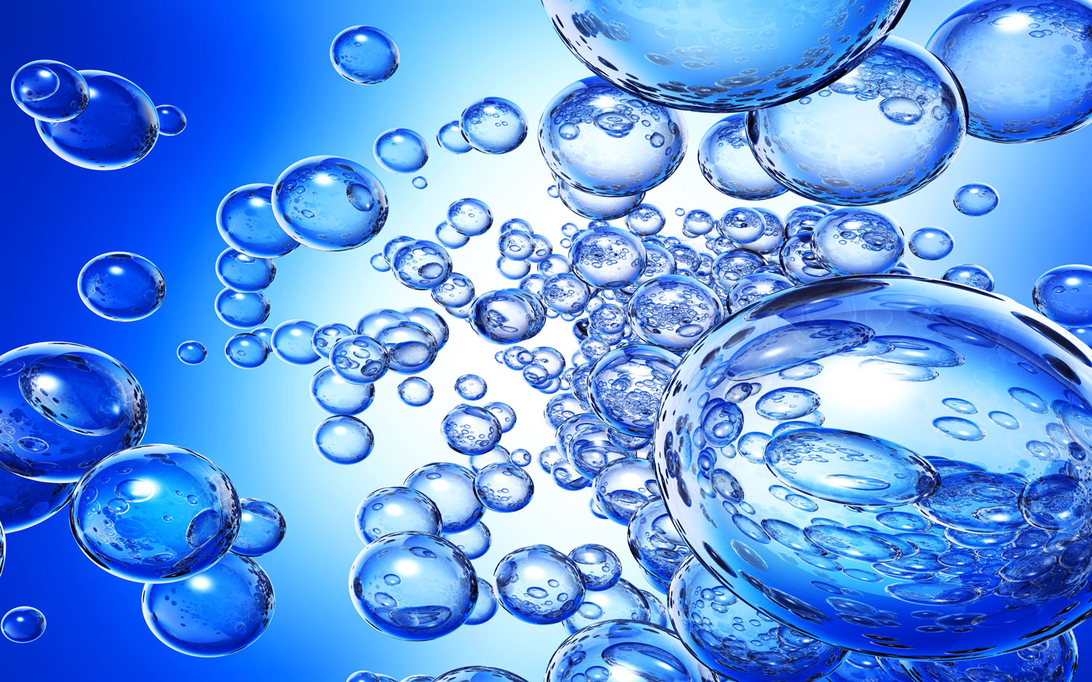
„kyslíková kaskáda“ v organizmu

Slide 16
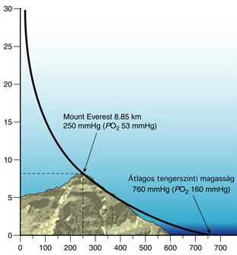
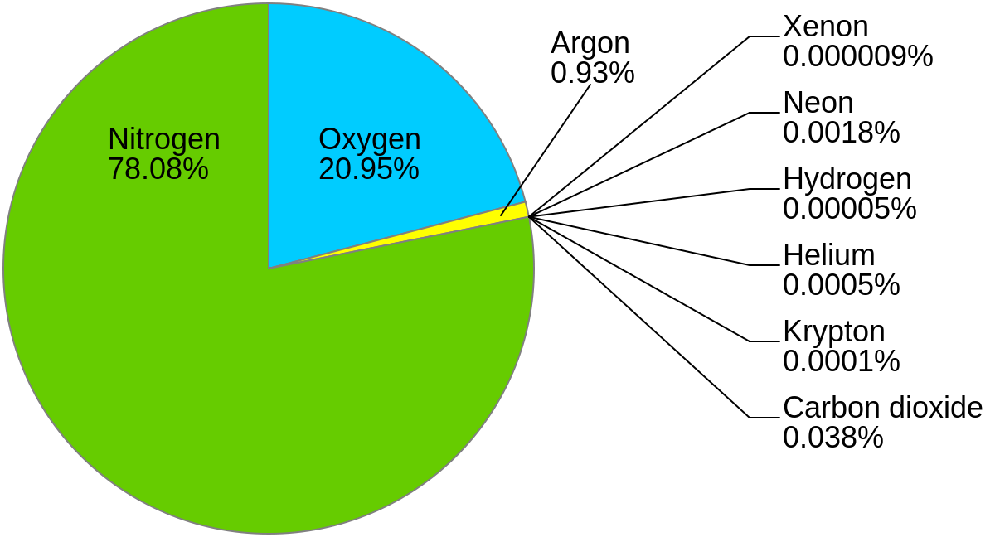
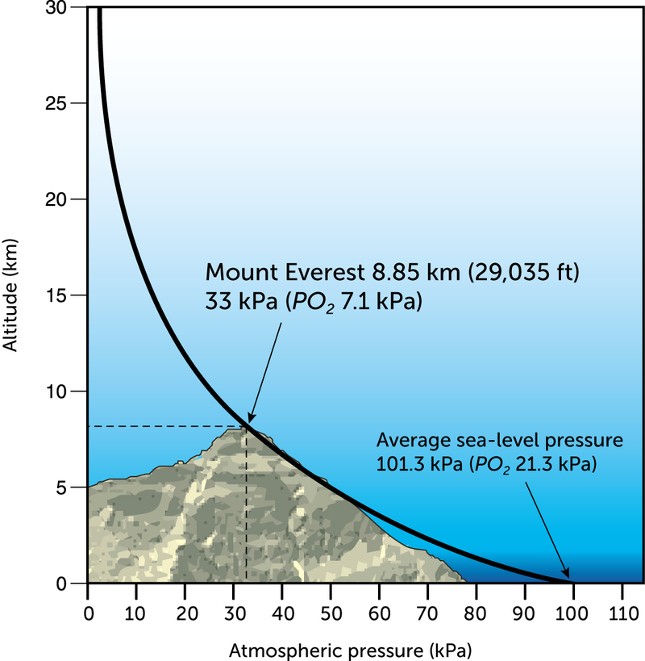
Co dýcháme?

Slide 17
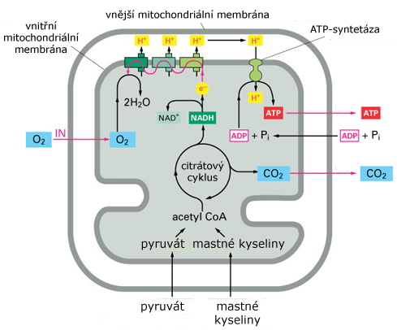
Využití kyslíku v těle
neexistují žádné významné zásoby O₂ v těle
  dostupný kyslík vydrží po dobu ∼5min
proto dýchání musí být kontinuální proces
narušení znamená
  život ohrožující náhlou situaci (<5min)
    reversibilní ztráta zraku za ∼7s
    bezvědomí za ∼ 10s
  klinická smrt (∼5 – 7min), příp. mozková smrt
  smrt organizmu (>10min)
85 – 90% O₂ je použito v aerobním metabolismu za produkci a spotřeby ATP
  udržení iontových gradientů
  svalová kontrakce a relaxace
  chemické syntetické reakce
zbývající procesy jsou méně citlivé na PaO₂
  hydroxylace steroidů
  detoxikace xenobiotik v játrech
  syntéza NO (vazodilatace)
  degradace hemu hemoxygenázou

Slide 18
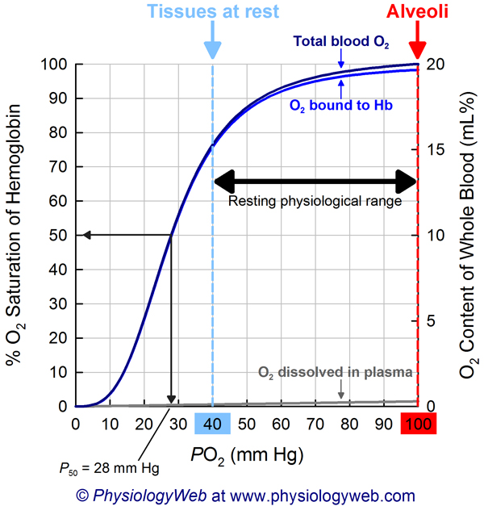
Transport kyslíku krví
zatímco CO₂ lze považovat za jednoduchý roztok v plazmě
  přičemž přenášený objem je úměrný jeho parciálnímu tlaku (fyzikálně rozpuštěný)
O₂ je přenášen v chemické kombinaci s hemoglobinem v červených krvinkách a vztah mezi přenášeným objemem a parciálním tlakem (fyzikálně rozpuštěná frakce) není lineární
  při fyziologickém PaO₂ (90mmHg/12kPa) a normální koncentraci hemoglobinu je téměř 100% nasycení Hb,
  pokud je PaO₂ alespoň 10kPa/60 mmHg, saturace se výrazně nesnižuje
    výhoda pro pobyt ve vysoké (ale ne extrémní) nadmořské výšce
  saturace Hb měřena pulzním oxymetrem
O₂ difunduje do tkání podle jejich požadavků (spotřeba v mitochondriích pro adekvátní produkci ATP)
  O₂ v tkáních musí být > 0.13kPa/1mmHg = kritické kyslíkové napětí
organismus potřebuje hodně kyslíku:
  ∼250 ml/min → 350 L/den v klidu
  mnohem více (10x) během cvičení
celkové množství O₂ v krvi
  [O₂] = 1,39 × [Hb] × % nasycení / 100 + 0,003 × PO₂ = 20,5 ml/dl

Slide 19
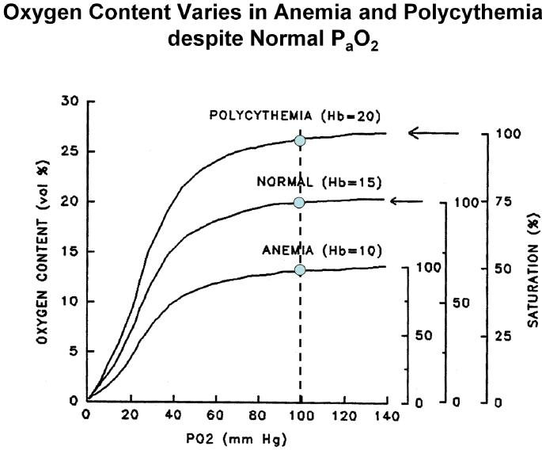
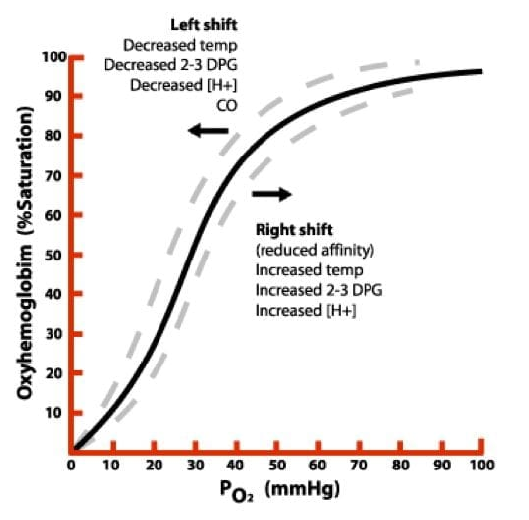
Posun disociační křivky Hb a efekt koncentrace [Hb]

Slide 20
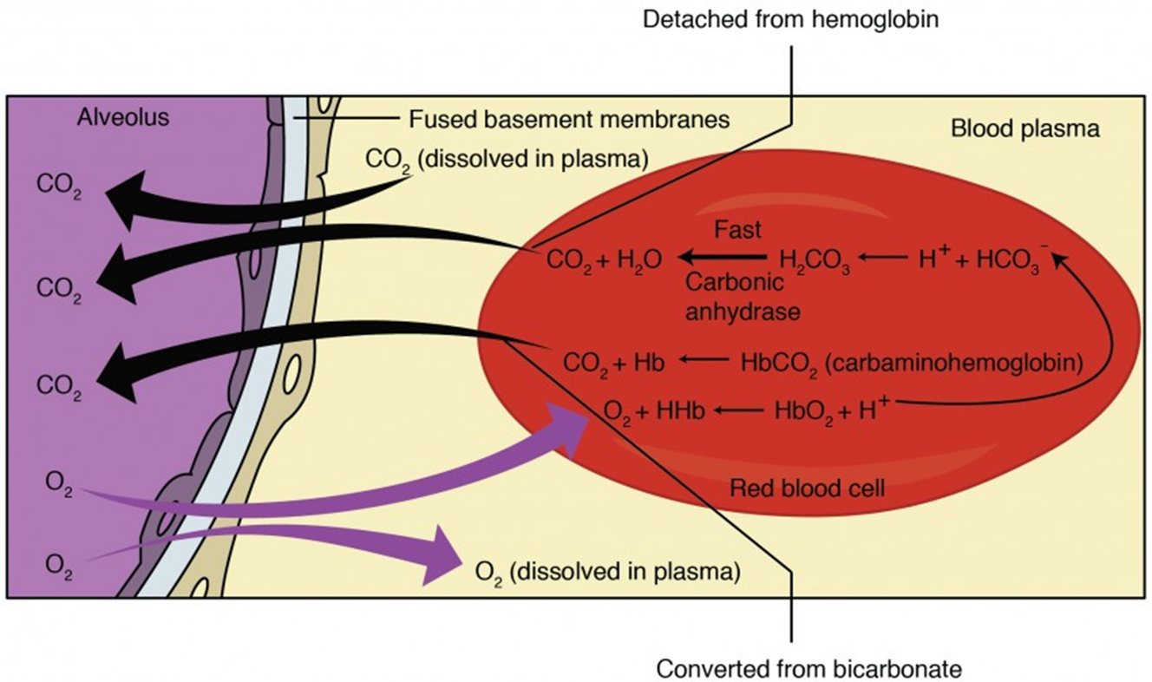
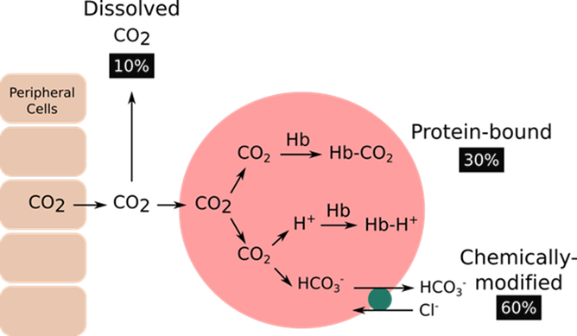
Transport CO₂ krví
CO₂ lze považovat za jednoduchý roztok v plazmě
  přenášený objem je úměrný jeho parciálnímu tlaku (fyzikálně rozpuštěný)
rozpustnost CO₂ je mnohem vyšší (20×) než v případě O₂, tudíž fyzikálně rozpuštěný CO₂ jako transportní forma je podstatně významnější než u O₂

Slide 21
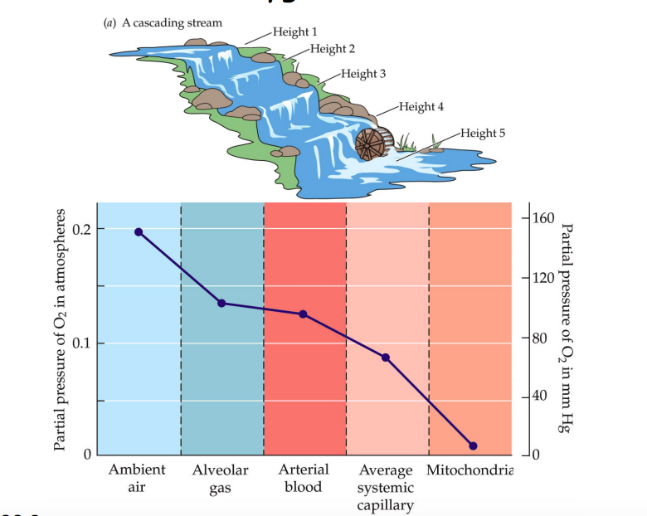
„Kyslíková kaskáda“ – progresivní pokles dostupnosti kyslíku
důvody pro normální postupné snižování PO₂ mezi vzduchem a krví:
  "kompetice" s CO₂ v alveolech při daném atmosférickém tlaku
    viz rovnice alveolárních plynů
  méně než 100% difúze přes alveolo-kapilární membránu
    nepravidelnost její tloušťky a změny rychlost plicní perfuze
      viz dále difuzní & perfuzní omezení
  nižší rozpustnost O₂ ve srovnání s CO₂
  fyziologický pravo-levý zkrat
    míchání okysličené a neokysličené krve
      viz nutriční kr. zásobení velkých dýchacích cest prostřednictvím aa. bronchiales a jejich částečná drenáž do v. pulmonalis
      drenáž vv. cordis minimae (Thebesii) do levé síně a dalších dutin
  fyziologická ventilačně-perfuzní nerovnováha (viz dále)
  fyziologicky malý zlomek abnormálních Hb
    Met-Hb
    COHb
  variabilní extrakce kyslíku tkáněmi
patologické zhoršení těchto efektů přispívá k většímu poklesu kyslíkového gradientu a může způsobit hypoxii
  hypox(em)ická
  anemická
  cirkulační
  histotoxická

Slide 22
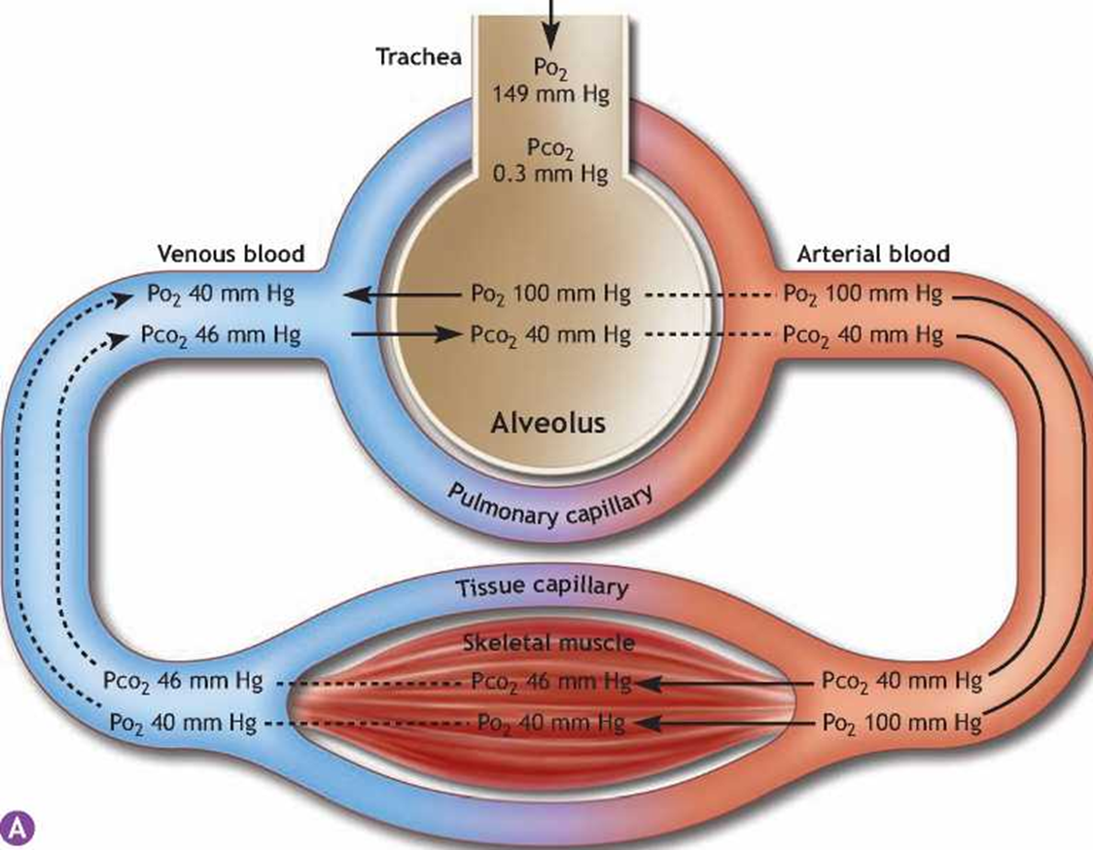
Kvantitativně
(1) inhalovaný atmosférický vzduch
  21% O₂, 0.03% CO₂, 78% N₂, vodní páry 0.6% a další minoritní plyny (argon, helium, ..)
    atm. tlak 760 mmHg (101 kPa)
    PO₂: 0.21 x 760 = 160 mmHg
    analogicky PCO₂ = 0.3mmHg
(2) alveolární vzduch (směs inhalovaného vzduchu a organizmem vytvořeného CO₂)
  P_{A}O₂ = 100mmHg (13.3kPa), P_{A}CO₂ = 40 mmHg (5.3kPa), P_{v. páry} = 47 mmHg
    P_{A}O₂ v alveolu trochu nižší než v atmosférickém vzduchu kvůli vyšší PACO₂ difundujícím z krve
(3) arteriální krev
  PaO₂ = 90mmHg (12kPa), PaCO₂ = 45 mmHg
    difuze kyslíku má limitace (<100%) a rovněž v důsledku P-L fyziol. zkratu
(4) venózní krev
  PvO₂ = 30 CO₂ - 50mmHg
 | vzduch (P) | alveolus (P_{A}) | arterie (Pa) | véna (Pv)
O₂ | 21kPa/150mmHg | 13.3 kPa/100mmHg | 12kPa/90mmHg | 5.3kPa/40mmHg
CO₂ | 0.03kPa/0.3mmHg | 5.3kPa/40mmHg | 5.3kPa/40mmHg | 6.0kPa/45mmHg

Slide 23
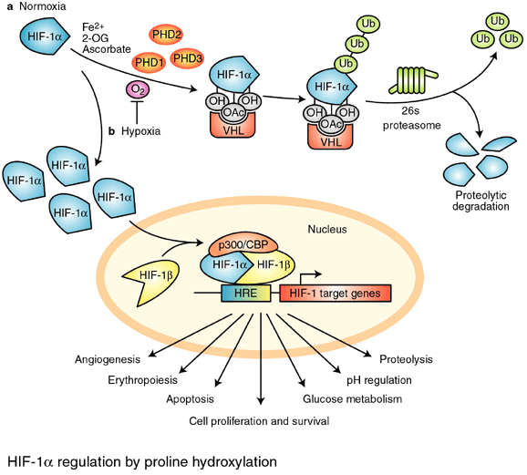
Hypoxie a její efekt na regulaci genové transkripce
efekt hypoxie ve smyslu funkční adaptace tkáně je částečně způsobena její schopností vyvolat změny v genové transkripci
regulace exprese široké škály genů zapojených do hypoxických adaptací je do značné míry způsobena aktivací transkripčního faktoru citlivého na hypoxii
  hypoxií-indukovatelného faktoru 1 (HIF-1)
    HIF-1 je heterodimer
    hladiny HIF-1 alfa a HIF-1 beta v závislosti na dostupnosti kyslíku v dané tkáni/buňce přímo regulují expresi genů s HIF-1 responzivním elementem v promotoru způsobem závislým na dávce

Slide 24
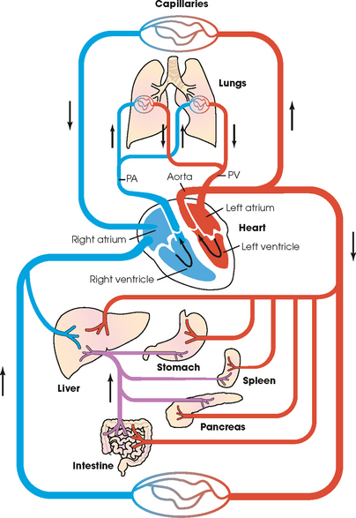
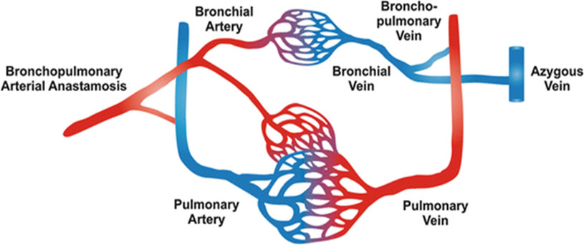
Plicní vs. systémový oběh
Plíce jsou jediným orgánem, kterým prochází veškerá krev!!!
  v objemu, který se rovná srdečnímu výdeji (cardiac output, CO)
Tlak je generován pravou komorou (right ventricle, RV)
  pří zvýšení CO (např. fyzická aktivita) musí být plicní cirkulace schopna pojmout objem bez významného zvýšení práce RV
    distenze a „recruitment“ v klidu uzavřených kapilár
  tj. vzhledem k jiným tlak a objemovým poměrům a délce je i morfologie plicní cév jiná
    méně hladké svaloviny, větší roztažnost tlakem a zvýšeným průtokem
    ale svalovina malých plicních arterií je důležitá – viz hypoxická vazokonstrikce
Plicní vaskulární rezistence (PVR) kolísá mezi nádechem a nádechem, tedy s objemem plic (viz dále)
Plíce mají dvojí krevní zásobení
  deoxygenovaná krev z RV cestou plicní arterie (PA)
  systémové (nutriční) zásobení dýchacích cest (po úroveň resp. bronchiolů) bronchiální cirkulací
    odstup z descendentní aorty
    bronchiální vény z malé části drénují do pulmonální vény a podílí se tak na fyziologickém zkratu
4 hlavní plicní vény ústí do levé síně (LA)

Slide 25
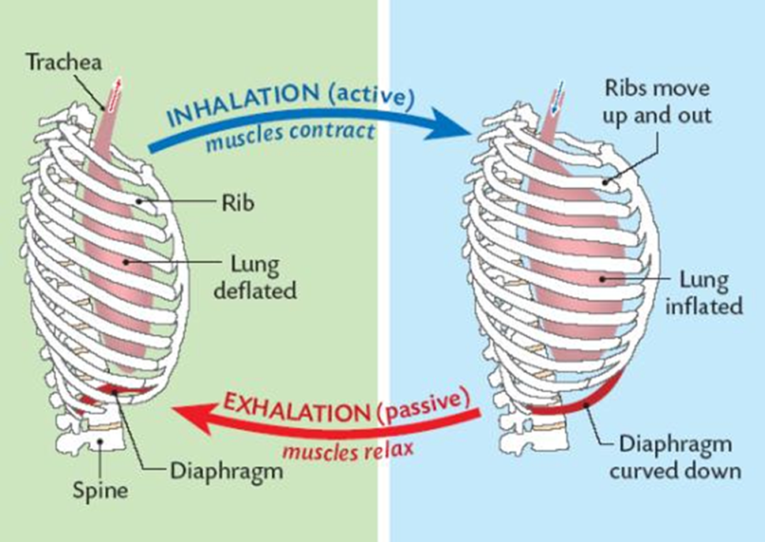
Shrnutí
Fyziologická struktura plic a dýchacích cest zajišťuje, že
  práce spotřebovaná na mechanické dýchání je minimální
  dýchací cesty a plíce se dovedou účinně bránit příp. inhalovaným patogenům a částicím
  plocha pro výměnu plynů je obrovská a difuzní bariéra minimální
  aby se do periferních tkání dostal dostatek O2, je třeba aby výměna plynů v plicích byla co nejefektivnější
  udržení koncentračních gradientů nutných pro zachování prosté difuze plynů je zákl. hnací silou ventilace
  plicní oběh je uzpůsoben k maximalizaci difuze plynů přes alveolo-kapilární membránu

Slide 26

(1) Princip Ventilace a důvody jejích abnormalit

Slide 27
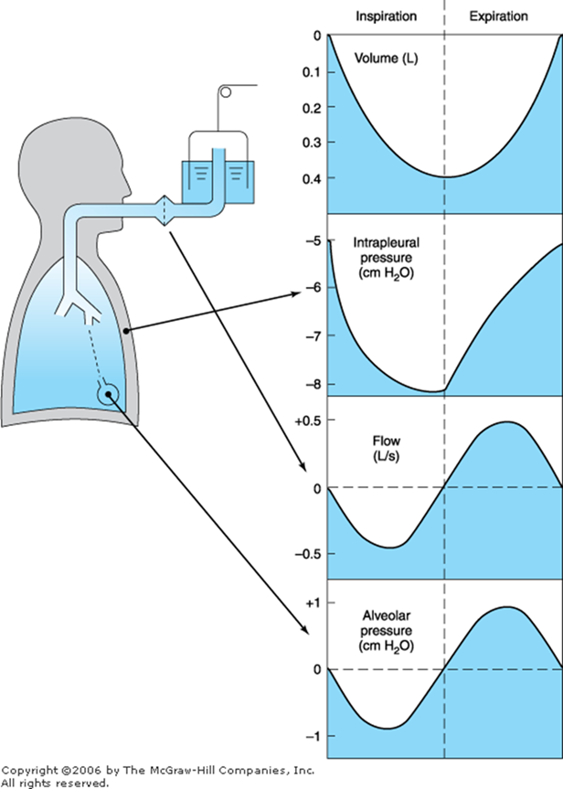
Mechanika ventilace – dechový cyklus
tlaky a tlakové gradienty
  tlak na povrchu těla (body surface, P_{bs})
    obvykle totožný atmosférickému tlaku (P_{ao})
  alveolární tlak (P_{alv})
  „elastický“ tlak (P_{el})
    generovaný plicním parenchymem a povrchovým napětím
  pleurální tlak (P_{pl})
  trans-pulmonální lak (P_{L})
    tlakový rozdíl mezi alveolem a pleurální dutinou
    P_{L} = P_{alv} - P_{pl}
  trans-torakální tlak (P_{rs})
    tlakový rozdíl mezi alveolem a povrchem těla
    determinuje aktuální fázi ventilace, tj. inspirium nebo expirium
    P_{rs} = P_{alv} - P_{bs}

Slide 28
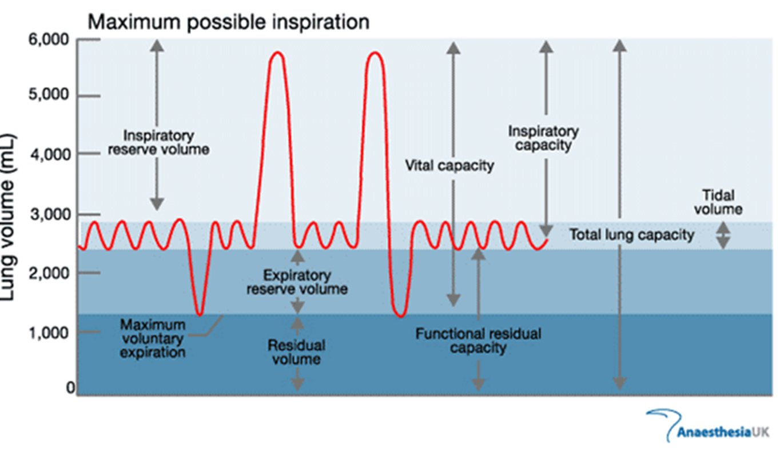
Plicní objemy a kapacity (tj. ≥ 2 objemy)
poměr RV ku TLC (RV/TLC ratio) je u zdravých jedinců méně než 0.25
u většiny plicních nemocí je zvýšen RV/TLC poměr, a to následovně:
  obstrukční nemoci v důsledku ↑ RV
  restrikční nemoci v důsledku ↓ TLC

Slide 29
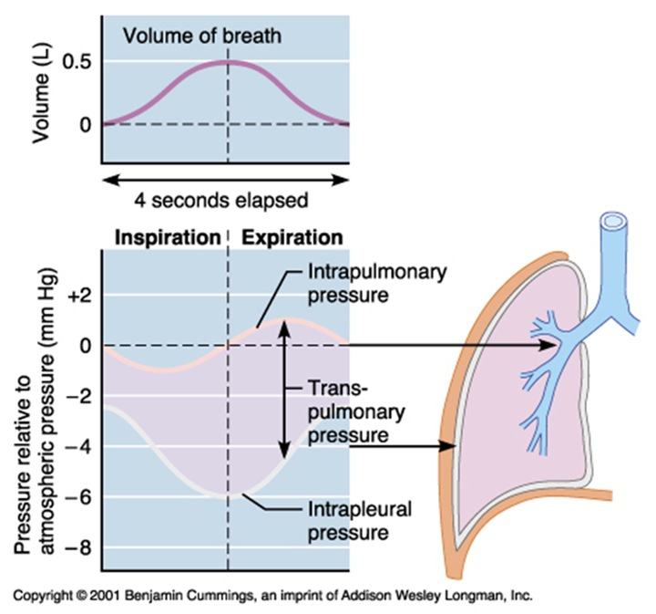
Ventilace (dýchání) jako mechanický proces
Nádech/inspirium
  aktivní proces, který je výsledkem poklesu bránice a pohybu žeber nahoru a ven účinkem kontrakce interkostálních svalů
    v klidu je v naprosté většině u zdravého člověka dostatečná kontrakce bránice
  dýchací svaly jsou v zásadě kosterní svaly, nicméně mnohem méně náchylné k únavě
    jejich únava může hrát roli při vzniku respiračního selhání jak v důsledku svalových či neurologických poruch tak i pro závažnou chronickou obstrukci dýchacích cest
  nádech proti zvýšenému odporu může vyžadovat zapojení pomocných dýchacích svalů
    krční (mm. sternocleidomastoidei a scaleni), ramena, záda
Výdech/expirium
  normálně pasivní proces, který je výsledkem relaxace dýchacích svalů a elastického smrštění plic (elastický recoil)
  při námaze či při obstrukci je nutné zapojení pomocných dýchacích svalů
    břišní stěna a vnitřní interkostální svaly

Slide 30
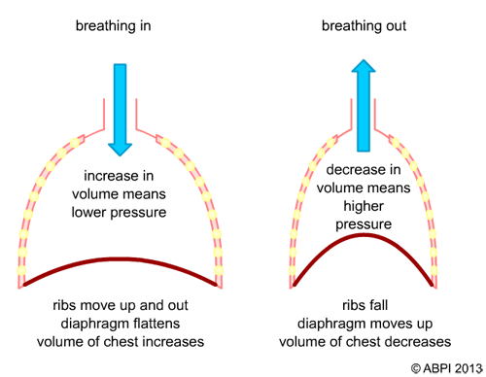
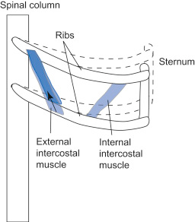
Dýchací svaly
Notes:
b

Slide 31
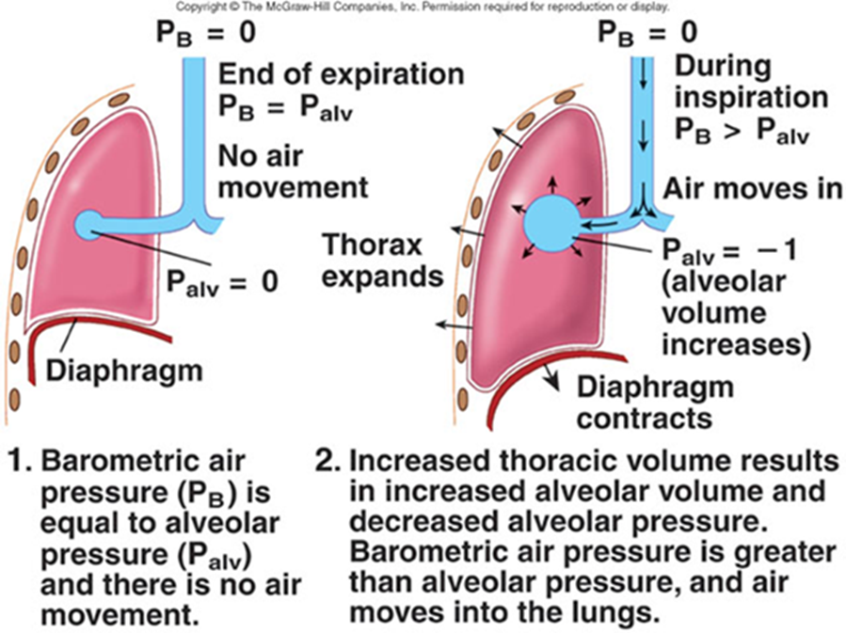

Slide 32
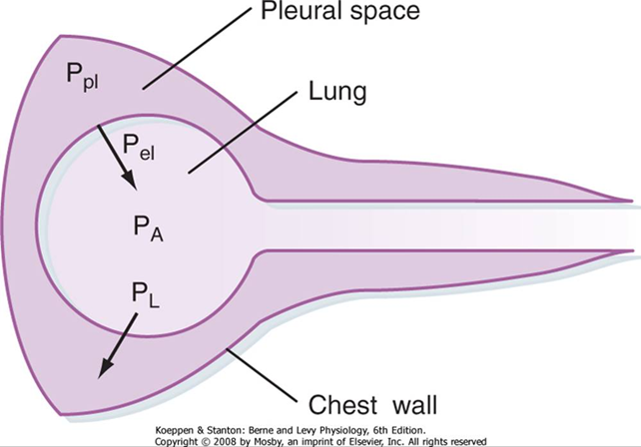
Plicní mechanika zahrnuje dva typy odporů
(1) STATICKÝ = elastická smrštivost
  = mechanické vlastnosti plic (a hrudní stěny), které se nemění v čase
(2) DYNAMICKÝ = rezistence dýchacích cest
  vlastnosti plic a konvekčního pásma dýchacích cest, které se mění v čase
tlak nutný k roztažení plic musí překonat oba typy odporů
energie potřená pro dýchací svaly k překonání těchto odporů je za normálních okolností velmi malá
  2-5 % celkové spotřeby O₂
ale dramaticky roste při zvýšení některého z odporů (až ke 30%)
Relationship between transpulmonary pressure (PL) and the pleural (Ppl), alveolar (PA), and elastic recoil (Pel) pressures of the lung
Alveolar pressure is the sum of pleural pressure and elastic recoil pressure
Transpulmonary pressure is the difference between pleural pressure and alveolar pressure

Slide 33
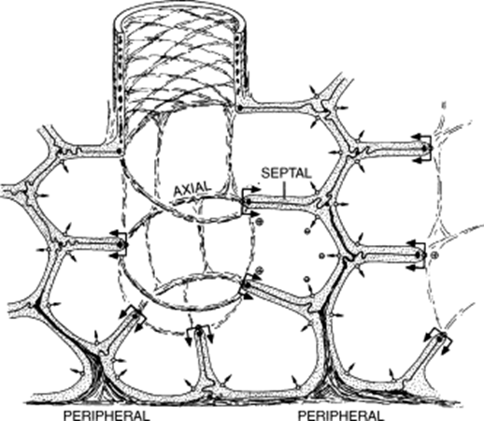
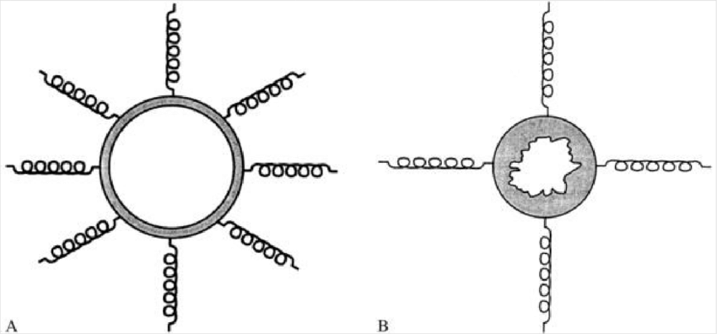
(ad 1) Elastické vlastnosti plic a dýchacích cest
jsou zodpovědné za přirozenou tendenci se smršťovat a toto generuje negativní tlak v pleurální dutině
  síla těchto retrakčních sil je úměrná objemu plic
    např. při větších plicních objemech je plíce roztažena více a tím je generován negativnější intrapleurální tlak
  na konci klidného výdechu je retrakční síla plíce v rovnováze s tendencí hrudní stěny k tomu se „rozevřít“ ven
    v tomto okamžiku jsou respirační svaly v klidu a plicní objem odpovídá funkční reziduální kapacitě (FRC)
  v případě malých dýchacích cest je jejich otevření výsledkem radiální trakce generované elastickými vlákny parenchymu
the system of airway elastic fibres

Slide 34
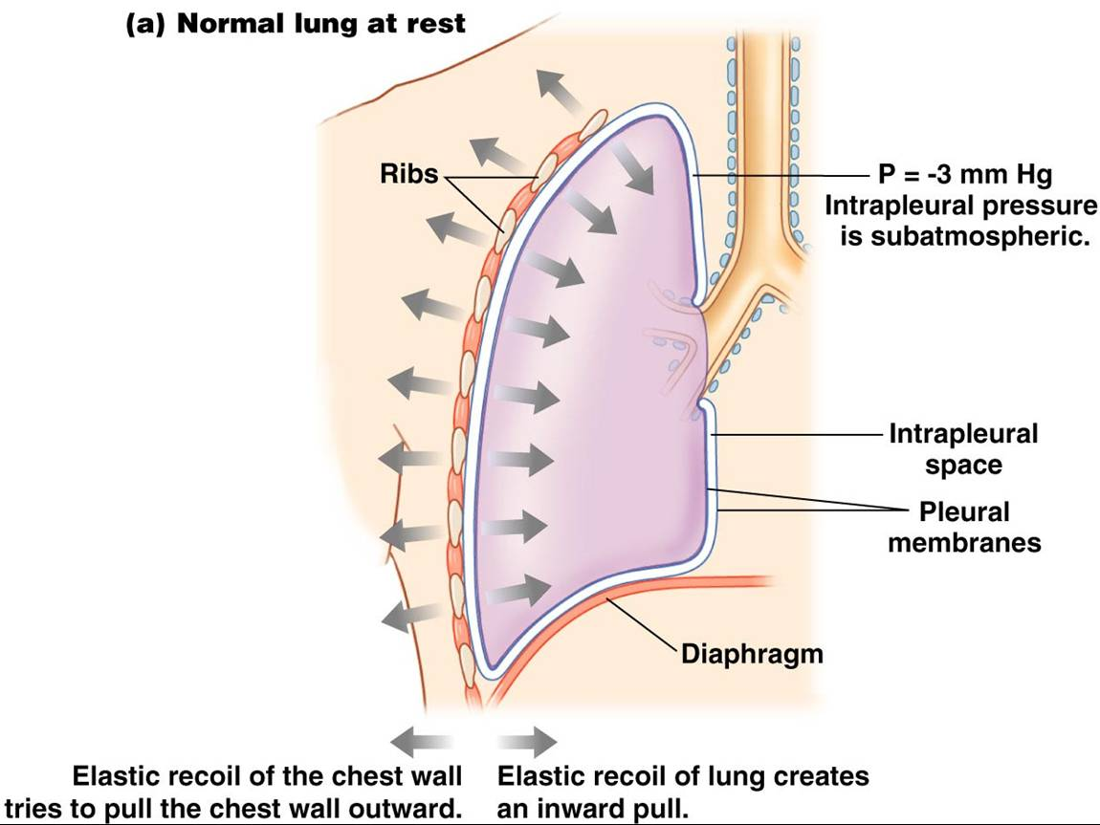
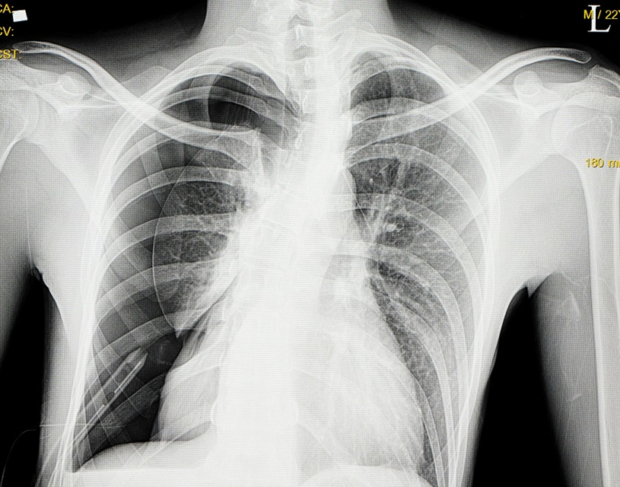
Situace při dosažení FRV
elastická smštivost plic má tendenci zmenšovat objem plíce (dovnitř), naopak smrštivost hrudní stěny ven má tendenci objem zvětšovat = při FRC jsou v rovnováze a svaly jsou relaxované
pokud se otevře hrudník (hrudní chirurgie) nebo při traumatickém pneumothoraxu, plíce se smrští na objem, kdy je transpulmonární tlak roven nule
  hrudník se rozevírá
  plíce kolabuje, nicméně není úplně bezvzdušná – zůstává cca 10% TLC

Slide 35
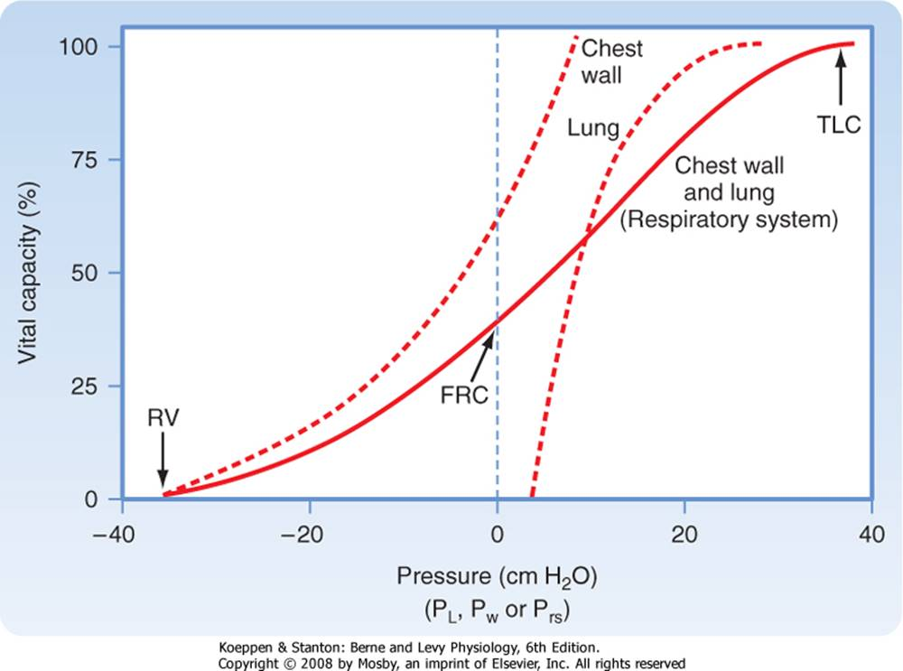
The transmural pressure across the respiratory system at FRC is zero. At TLC, both lung pressure and chest wall pressure are positive, and they both require positive transmural distending pressure. The resting volume of the chest wall is the volume at which the transmural pressure for the chest wall is zero, and it is approximately 60% of TLC. At volumes greater than 60% of TLC, the chest wall is recoiling inward and positive transmural pressure is needed, whereas at volumes below 60% of TLC, the chest wall tends to recoil outward

Slide 36
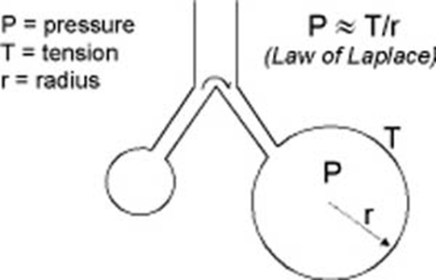
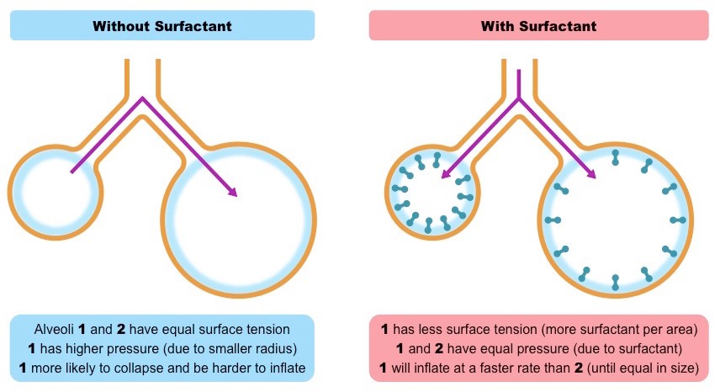
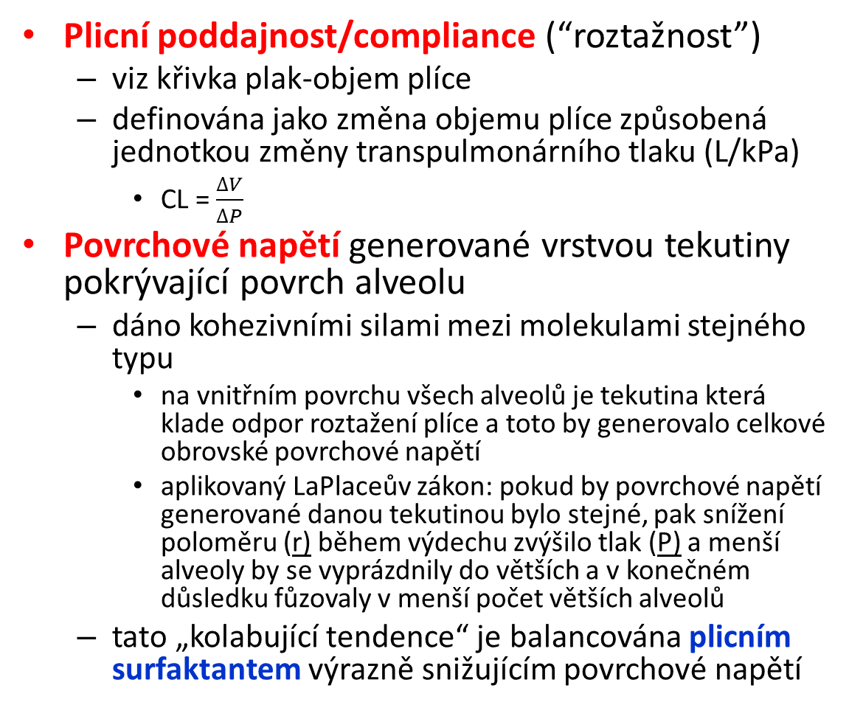
Elastickou smrštivost určují dva typy sil
Plicní poddajnost/compliance (“roztažnost”)
  viz křivka plak-objem plíce
  definována jako změna objemu plíce způsobená jednotkou změny transpulmonárního tlaku (L/kPa)
    CL = $\frac{∆V}{∆P}$
Povrchové napětí generované vrstvou tekutiny pokrývající povrch alveolu
  dáno kohezivními silami mezi molekulami stejného typu
    na vnitřním povrchu všech alveolů je tekutina která klade odpor roztažení plíce a toto by generovalo celkové obrovské povrchové napětí
    aplikovaný LaPlaceův zákon: pokud by povrchové napětí generované danou tekutinou bylo stejné, pak snížení poloměru (r) během výdechu zvýšilo tlak (P) a menší alveoly by se vyprázdnily do větších a v konečném důsledku fůzovaly v menší počet větších alveolů
  tato „kolabující tendence“ je balancována plicním surfaktantem výrazně snižujícím povrchové napětí

Slide 37

Plicní surfaktant
Komplexní směs lipidů a proteinů na povrchu alveolů (tedy rozhraní kapalné a plynové fáze) redukující povrchové napětí
  povrchová vrstva je tvořena fosfolipidy (dipalmitoyllecithin)
  hlubší vrstva (hypofáze) tvořena proteiny (SP-A, -B, -C, -D)
Surfaktant udržuje plicní objem na konci expirace
Kontinuálně a velmi rychle recykluje
  ovlivněno hormony vč. glukokortikoidů
    porucha maturace plic u předčasně narozených novorozenců

Slide 38

Pulmonary surfactant adsorption to the interface and surface film formation. Processes that may contribute to transport of surface active surfactant species to the interface include 1) direct cooperative transfer of surfactant from secreted lamellar body-like particles touching the interface, 2) unravelling of secreted lamellar bodies to form intermediate structures such as tubular myelin (TM) or large surfactant layers that have the potential to move and transfer large amounts of material to the interface, and 3) rapid movement of surface active species through a continuous network of surfactant membranes, a so-called surface phase, connecting secreting cells with the interface.
©2010 by American Physiological Society
Perez-Gil J , Weaver T E Physiology 2010;25:132-141
Notes:
Pulmonary surfactant adsorption to the interface and surface film formation Processes that may contribute to transport of surface active surfactant species to the interface include 1) direct cooperative transfer of surfactant from secreted lamellar body-like particles touching the interface, 2) unraveling of secreted lamellar bodies to form intermediate structures such as tubular myelin (TM) or large surfactant layers that have the potential to move and transfer large amounts of material to the interface, and 3) rapid movement of surface active species through a continuous network of surfactant membranes, a so-called surface phase, connecting secreting cells with the interface.

Slide 39

Změny elastických vlastností
změna plicní poddajnosti (TLC, FRC, RV)
  ↑ plicní emfyzém, do jisté míry stárnutí (↑TLC, ↑FRC, ↑RV)
  ↓ intersticální procesy (↓TLC, ↓FRC, ↓RV)
    např. plicní fibróza, intersticiální edém nebo bronchopneumonie
porucha surfaktantu (↓TLC, ↓FRC, ↓RV)
  novorozenecký nebo adultní syndrom dechové tísně (distress, IRDS nebo ARDS, resp.), tj. tendence ke kolapsu plíce a edém
  alveolární edém (poškození/diluce surfaktantu)
nemoci ovlivňující pohyblivost hrudníku či bránice
  morbidní obesita
  postižení hrudní páteře
    např. ankylozující spondylitida a kyfoskolióza
  neuropatie
    např. Guillain-Barré syndrom
  poškození n. frenicus (segmenty C3-C5)
  myasthenia gravis

Slide 40


(ad 2) Dynamická rezistence dýchacích cest
Plyn proudí v dýchacích cestách pokud existuje tlakový gradient
aplikovaná fyzika pro proudění v dýchacích cestách (odpor, viskozita, typ proudění, …)
  Poiseuille zákon říká, že tlak je
    přímo úměrný toku, délce trubice a viskositě
    nepřímo úměrný poloměru
Překonání zvýšené rezistence vyžaduje usilovný výdech – proč

Slide 41


Proudění vzduchu v dýchacích cestách

Slide 42




Kde je nejvyšší resistence v dýchacích cestách?

Slide 43



Proudění vzduchu v dýchacích cestách
od trachei po periferii se dýchací cesty stávají stále užšími, ale početnějšími!
  příčný průřez roste s počtem dýchacích cest s jejich větvením
  rychlost toku vzduchu je nejvyšší v trachei a klesá progresivně k periferii (rychlost toku závisí ploše příčného průřezu)
    se začátkem respiračního pásma, tj. od terminálních bronchiolů, je tok plynů realizován prakticky výhradně difuzí
      viz depozice prachových částic a jiných partikulí zde a ne v alveolu
Celkově je rezistence k proudění vzduchu velmi nízká (0.1-0.2 kPa/L u zdravého člověka), ale kontinuálně roste směrem od malých po velké dýchací cesty
Tonus dýchacích cest je kontrolován autonomním nervovým systémem
  bohatá vagová eferentní inervace
  mnoho adrenergních receptorů na povrchu bronchiálních svalů aktivované cirkulujícími katecholaminy
    není anatomická sympatická inervace!
Rezistence v dýchacích cestách je také funkcí plicních objemů
  protože dýchací cesty jsou „napnuty/rozpjaty“ alveoly (tj. drženy otevřené radiální trakcí)
  viditelné při bronchoskopii
  pacienti s obstrukcí profitují z dýchání za větších plicních objemů

Slide 44


Rezistence dýchacích cest – efekt změny průměru
příklad jak luminální sekret/mukus a bronchokonstrikce při astmatu mění rezistenci v dýchacích cestách
  (a) podle Poiseuilleuova zák. je rezistence k toku (R) úměrná reciproční hodnotě poloměru (r) ve čtvrté mocnině
  (b) bez hlenu snižuje bronchokonstrikce poloměr dýchacích cest na polovinu a tím zvyšuje rezistenci 16-krát
  (c) malé množství/tloušťka hlenu (t_{M}), které normálně redukuje poloměr pouze nepatrně (jednu desetinu) v nekonstrihované průdušce/průdušince (srovnej s panelem a)
  (d) stejné množství hlenu společně s bronchokonstrikce velmi významně zvyšuje rezistenci v dýchacích cestách

Slide 45

Oba odpory v dýchacích cestách určují dechovou práci
tlak nutný k roztažení plic (generovaný dýchacími svaly) musí překonat oba typy odporů
energie potřená pro dýchací svaly k překonání těchto odporů je za normálních okolností velmi malá
  2 – 5% celkové spotřeby O₂
  ale dramaticky roste při zvýšení některého z odporů (až ke 30%)
složky dechové práce
  neelastická práce
    viskózní odpor = 7 %
    odpor dýchacích cest = 28 %
  elastická práce = 65 %
dechová práce souvisí s dušností (dyspnoe)
  což je subjektivní příznak mnoha onemocnění
  popisována jako pocit nedostatku vzduchu nebo ztíženého a namáhavého dýchání

Slide 46


Dechová práce

Slide 47


Dušnost (dyspnoe)
námahová či klidová
  při fyzické námaze je mírný stupeň dušnosti normální, patologickou se stává jen při velmi mírném stupni námahy (např. pomalá chůze)
náhle vzniklá vs. pomalu progredující
ortopnoe
  zmírnění typickou polohou v sedě v předklonu – lepší práce dech. svalů a menší žilní návrat
bez ohledu na to jak je dušnost častým symptomem, mechanizmy jejího vzniku nejsou zcela známy
uvažovány následující vlivy:
  změna plicních objemů
    detekovány receptory ve svalech hrudní stěny při neúměrné změně jejich délky
  napětí generované svaly při kontrakci
    vnímáno Golgiho šlachovými orgány
      rozlišují mezi normálním sval. napětím a napětím při oslabení nebo patologii
  centrální percepce dechového úsilí (chemoreceptory, neokortex, … ?)
běžné příčiny dyspnoe

Slide 48


Rozdíl mezi klidovým a usilovným výdechem

Slide 49

Rozdíl mezi klidovým a usilovným výdechem

Slide 50

Proč je výdechová rychlost limitována?
pohyb vzduchu dýchacími cestami je vždy výsledkem tlakových gradientů mezi alveoly a vnějším prostředím
  alveolární tlak (P_{ALV}) je roven elastické smrštivosti plíce (P_{EL}) plus intrapleurálnímu tlaku (P_{PL})
  pozitivní P_{ALV} během expiria a negativní během inspiria
během klidného dýchání je podtlak v pleurální dutině zodpovědný za distenzi dýchacích cest
  při usilovném výdechu u zdravého člověka (např. kašel) jsou dýchací cesty komprimovány pozitivním pleurálním tlakem přes 10 kPa
  dýchací cesty se neuzavírají kompletně, protože tlakový gradient je udržen rovněž zvýšeným alveolárním tlakem
při usilovném výdechu překročí transmurální tlak jak P_{ALV} tak P_{PL}
  mezi alveolem a ústy bude bod/úsek (C), kde se tlak v dýchacích cestách vyrovná intrapleurálnímu tlaku = equal pressure point (EPP), za tímto místem dojde ke kompresi dých. cest
  EPP není fixní, protože během výdechu dochází k poklesu tlaku a zmenšení plicního objemu, takže se posouvá distálněji
  iniciálně je v dých. cestách s chrupavkou a teprve později dochází ke kolapsu
    toto má však za následek okamžitý nárůst tlaku v dých. cestách před kompresí a jejich opětovné otevření a pokračování usilovného výdechu
  u zdravých tak dých. cesty „vibrují“ kolem EPP = „dynamická komprese“

Slide 51


Slide 52



EPP a dynamické komprese/kolaps dých. cest

Slide 53

Důsledky
dynamické komprese dých. cest způsobuje jejich předčasné uzavření „air trapping“ a vede ke zvýšení plicních objemů
toto nicméně iniciálně napomáhá překonání dynamických odporů protože je zvětšen objem, což zvětšuje kalibr dých. cest a elastickou smrštivost
při progresi obstrukce a dalším zvyšování rezistence, usilovný výdech vázne (circulus vitiosus)
předčasné uzavírání a inspirační „otevírání“ kolabovaných cest vede k typických hlavním a vedlejším poslechovým nálezům
význam PEEP ventilace

Slide 54


Spirometrie a základní klasifikace ventilačních poruch
nemůžu se dostatečně nadechnout
nemůžu dostatečně vydechnout

Slide 55

Mechanizmy obstrukce dýchacích cest
Zúžení dýchacích cest může nastat v důsledku:
  a) kumulace hlenu, sekretu či jiného materiálu v lumen dýchacích cest
  b) ztluštění stěny dýchacích cest (hypertrofie)
  c) zkrácení hladkých svalů okolo ve stěně dýchacích cest (bronchokonstrikce)
  d) kolaps stěny dýchacích cest při ztrátě kontaktů (emfyzém)

Slide 56

Děkuji za pozornost !

